Slide 1
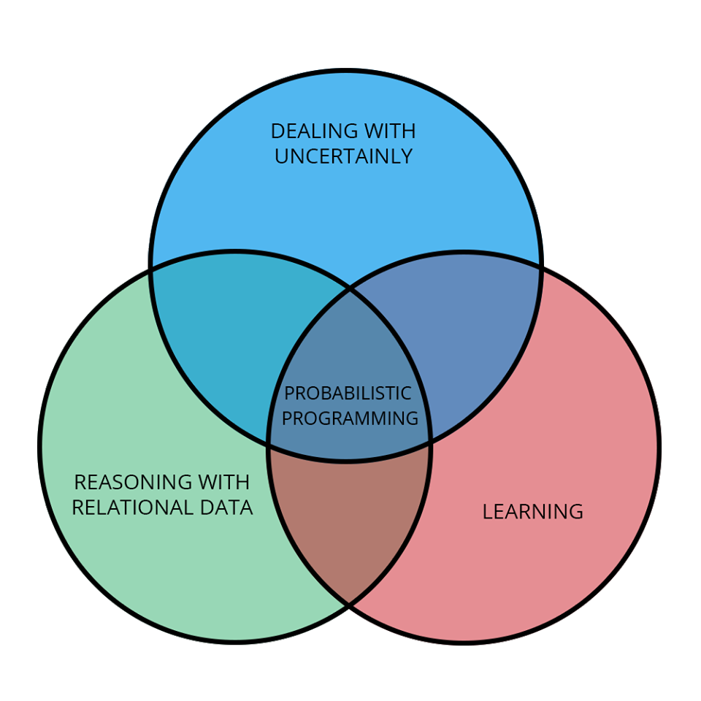
Programmeren met onzekerheid: Een case study
Sus Verwimp
Promotor: Tom Schrijvers
Begeleider: Alexander Vandenbroucke
Notes:
Hallo, Ik ben Sus Verwimp, een master student toegepaste informatica en mijn thesis onderwerp bestaat uit een case study over het programmeren met onzekerheid.

Slide 2
Inhoudsopgave
Korte info
Context
Motivatie
Resultaten
Toekomst
Notes:
Tijdens deze presentatie geef ik eerst een korte achtergrond informatie; de context van mijn thesis; daarna de motivatie waarom ik dit ga doen en tot slot de tot nu toe behaalde resultaten en mijn planning voor de toekomst.

Slide 3
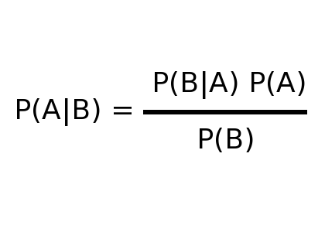
Onzekerheid?
Bayes’ Rule
Notes:
Eén van de belangrijkste regels in het werken met onzekerheid is de Bayes’ Rule.
French e, è, é, ê, ë

Slide 4
Onzekerheid?
Bayes’ Rule
A = Hypothese
B = Bewijs
Notes:
Bayes’ Rule geeft de formule om de kans te bereken dat een hypothese waar is aan de hand van het gegeven bewijs.

Slide 5
Onzekerheid?
Bayes’ Rule
A = Hypothese
B = Bewijs
Voorbeeld: Wat is de kans dat een muntstuk eerlijk is als we het muntstuk 20 keer tossen en we 15 keer munt krijgen en 5 keer kop?
Notes:
Een voorbeeld hiervan is het 20 keer tossen van een muntstuk waarbij de uitkomst 15 keer munt is en 5 keer kop. Wat is nu de kans dat dit muntstuk eerlijk is? Hier is het bewijs: de 20 tossen met hun uitkomst en de hypothese dat het muntstuk eerlijk is. Dit noemen we ook inferentie van een hypothese aan de hand van het bewijs.
Inferentie van een hypothese aan de hand van het bewijs is de hoofdfunctie van een probabilistische programmeertaal.

Slide 6
Probabilistische Programmeertalen (PPL’s Engels)
Bayes’ Rule
ProbLog2
Anglican
http://probabilistic-programming.org/wiki/Home
Notes:
Wat zijn Probabilistische Programmeertalen of Probabilistic Programming Languages (PPL’s)? PPL’s zijn programmeertalen die het programmeren met onzekerheid vergemakkelijken. Achter deze PPL’s schuilt een inferentie machine die het berekenen van de inferentie automatiseert. Er zijn veel verschillende PPL’s. De lijst met verschillende PPL’s is beschikbaar via deze link. De 2 PPL’s waar ik mij op focus zijn ProbLog2 en Anglican.

Slide 7
Probabilistische Programmeertalen (PPL’s Engels)
Bayes’ Rule
ProbLog2
Anglican
Verschillen in inferentie methode.
http://probabilistic-programming.org/wiki/Home
Notes:
Het is belangrijk om te weten dat het inferentie process verschilt in verschillende PPL’s. Dit is een belangrijk punt in mijn thesis.

Slide 8
Probleemstelling
Wat
Motivatie
Hoe
Notes:
Wat is nu de context van mijn thesis, wat ben ik van plan, waarom ga ik dit doen en hoe ga ik dit doen? Dit komt u allemaal te weten in de volgende slides.

Slide 9
Wat
ProbLog2
Anglican
Case study
Performantie | ? | ?
Geheugengebruik | ? | ?
Expressiviteit | ? | ?
Uitbreidbaarheid | ? | ?
Tools beschikbaar | ? | ?
Moeilijkheidsgraad | ? | ?
Programmeerparadigma | ? | ?
… | … | …
Evaluatie criteria
Notes:
Mijn thesis gaat over het vergelijken en evalueren van verschillende PPL’s aan de hand van qualitatieve en quantitatieve criteria. De verschillende criteria zijn: performantie: welke taal kan het snelst het gevraagde probleem oplossen; geheugengebruik, expressiviteit: dit wil zeggen in welke taal kunnen we meer simmuleren dan in de andere; uitbreidbaarheid: waar we zien hoe gemakkelijk het is om distributies en regels van het model aan te passen; tools beschikbaar: zoals debugger, REPL, IDE,… ; de moeilijkheidsgraad van het leren van en het programmeren in de taal. Dit gaat meestal samen met het programmeerparadigma. Criteria zoals moeilijkheidsgraad zijn subjectief gerichte criteria. In de toekomst van mijn thesis kunnen er nog meerdere criteria bijkomen.
Tijdens de ontwikkeling kan ik al verschillende criteria evalueren zoals welke tools er beschikbaar zijn, de moeilijkheidsgraad en het programmeerparadigma. Na de implementatie kan ik andere criteria gaan evalueren, zoals performantie, geheugengebruik en uitbreidbaarheid. Expressiviteit zal ik pas kunnen evalueren als beide modellen af zijn. Uiteindelijk wil ik aangeven welke PPL in welke criteria beter is dan de andere. Momenteel doe ik dit voor 2 talen, Problog2 en Anglican. Ik zal eerst het model implementeren in deze twee talen, waarna ik deze twee talen evalueer tegen elkaar. Als er tijd genoeg is zal ik dit uitbreiden naar een 3de taal.

Slide 10
Motivatie
ProbLog1
ProbLog2
Anglican
Church
Notes:
In recente papers worden verschillende PPL’s geëvalueerd tegenover vorige iteraties van de taal zoals bij de evaluatie van ProbLog1 en ProbLog2 aan de hand van case studies. Ook worden er evaluaties gemaakt van PPL’s die gebasseerd zijn op eenzelfde technology, zoals Anglican en Church die beiden behoren tot de LISP-like PPL’s. LISP is een high-level programmeertaal.

Slide 11
Motivatie
Logic PPL
Logic PPL
LISP PPL
LISP PPL
Notes:
Het komt er dus vaak op neer dat evaluaties van PPL’s gebeuren in deze richting. Logic PPL naar logic PPL of van LISP-like PPL naar LISP-like PPL of in andere woorden.

Slide 12
Motivatie
Host-taal PPL
Host-taal PPL
Paradigma PPL
Paradigma PPL
Notes:
Van host-taal PPL naar host-taal PPL of van programmeer paradigma naar programmeer paradigma. Ik ben van plan om verschillende host-taal PPL’s te vergelijken aan de hand van de voorafgaande criteria.

Slide 13
Motivatie
ProbLog2
Anglican
Logic PPL
Logic PPL
LISP PPL
LISP PPL
Notes:
Omdat het evalueren van programmeer talen die niet hetzelfde programmeerparadigma hebben niet triviaal is, maak ik gebruik van een case study. Aan de hand van deze case study kan ik de criteria gaan evaluaren. In de volgende slides volgt hierover meer uitleg.

Slide 14
Hoe
Ontwikkelen van een probabiliteitsmodel in verschillende PPL’s.
Karakteristieken van de taal duidelijk in implementatie.
ProbLog2 logisch.
Anglican functioneel.
De ontwikkeling en implementatie evalueren.
Notes:
De bedoeling is dat ik een case-study maak over een specifiek probleem. Ik ben van plan dit probleem te tackelen door een simpel model van een spel met probabilistische aspecten te programmeren in verschillende PPL’s. Hier probeer ik het model zo te implementeren dat het de karakteristieken van de programmeertaal ten volle gebruikt (ProbLog2 logisch programmeren, Anglican meer functioneel).

Slide 15
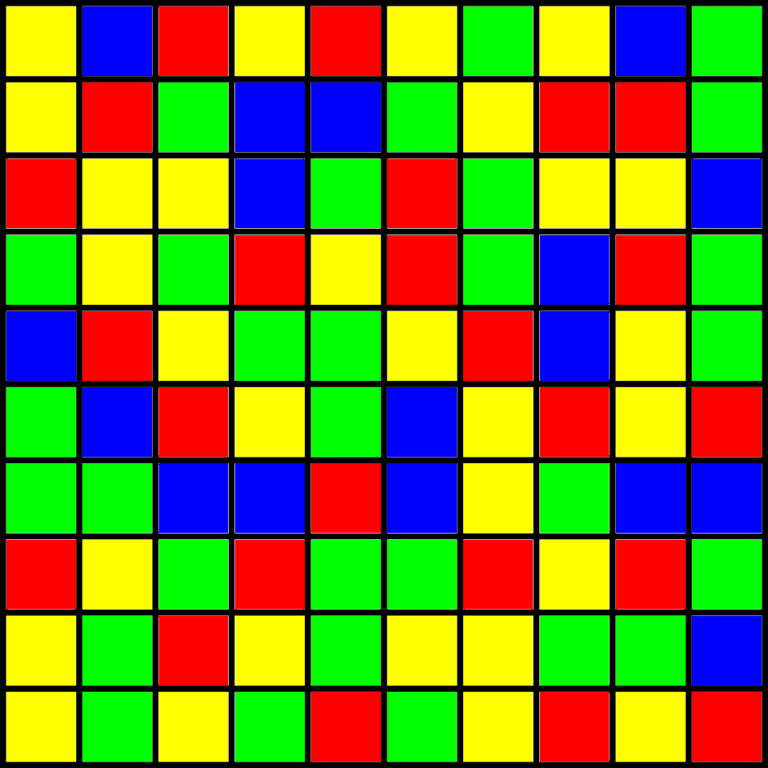
Spel

Slide 16
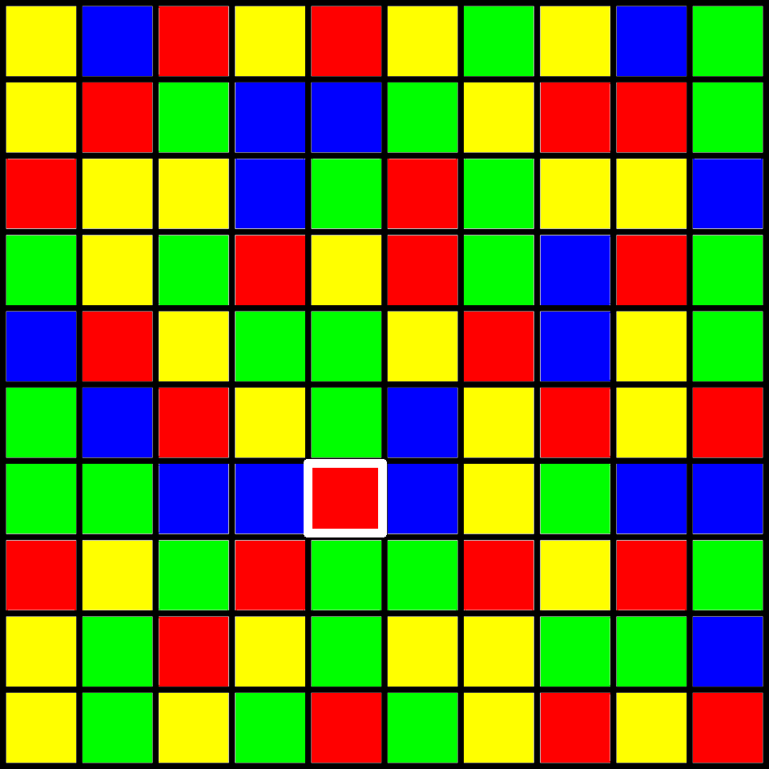
Spel
Kleur = rood
Nieuwe kleur = ?
P(blauw|rood) =
P(groen|rood) =
P(geel|rood) = 1/3

Slide 17
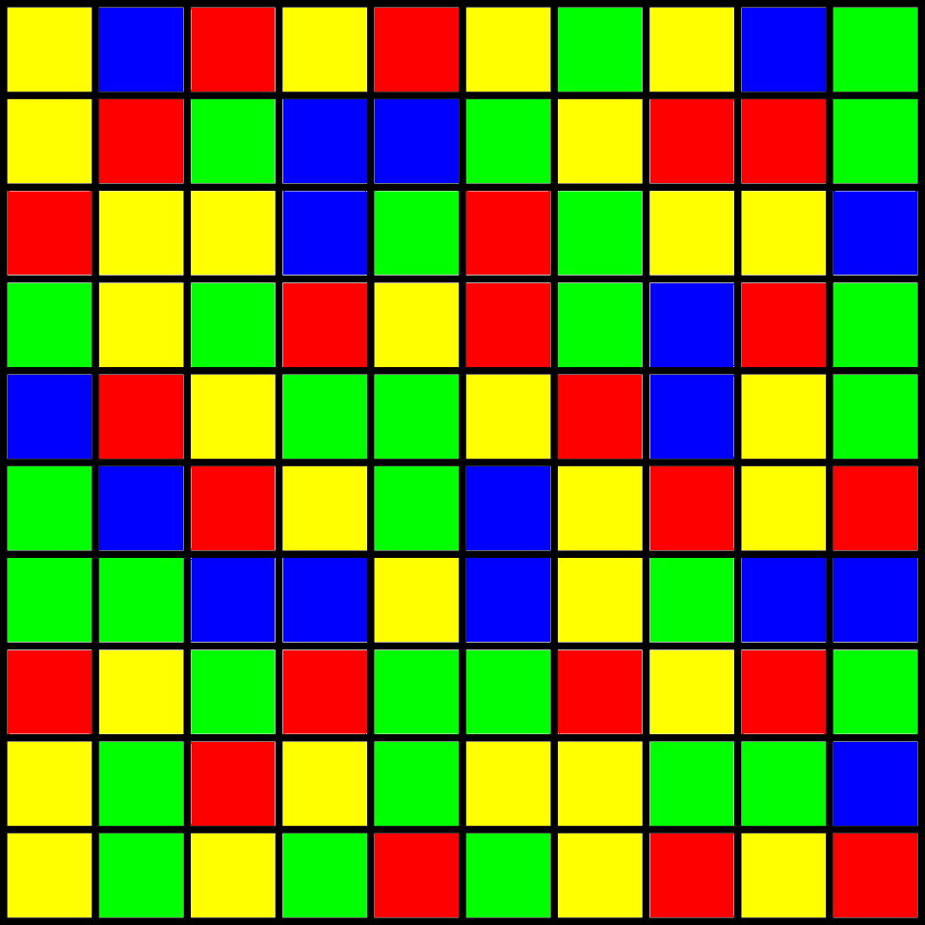
Spel

Slide 18
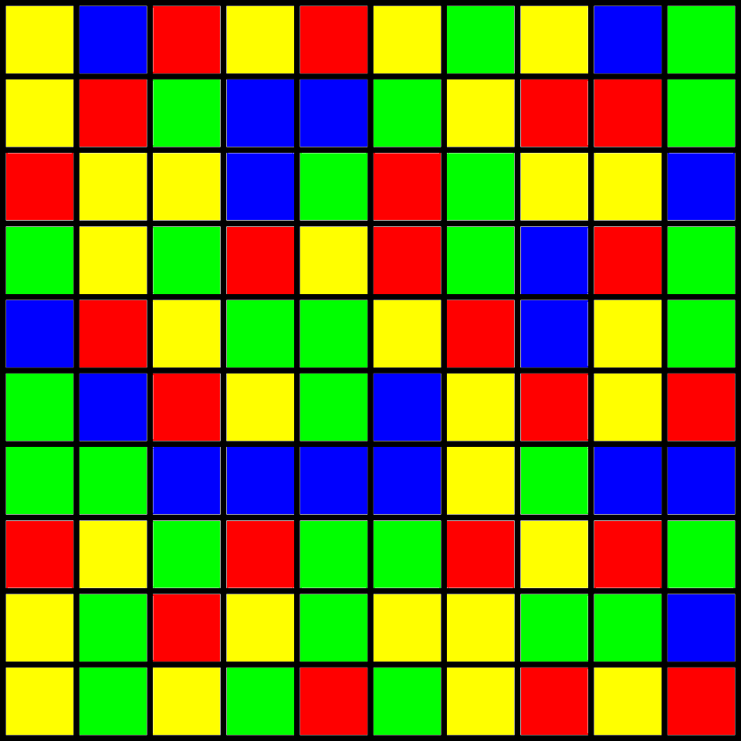
Spel
Meer als 3 naast elkaar, verwijder blokken en laat rest vallen.
Zie volgende slide.

Slide 19
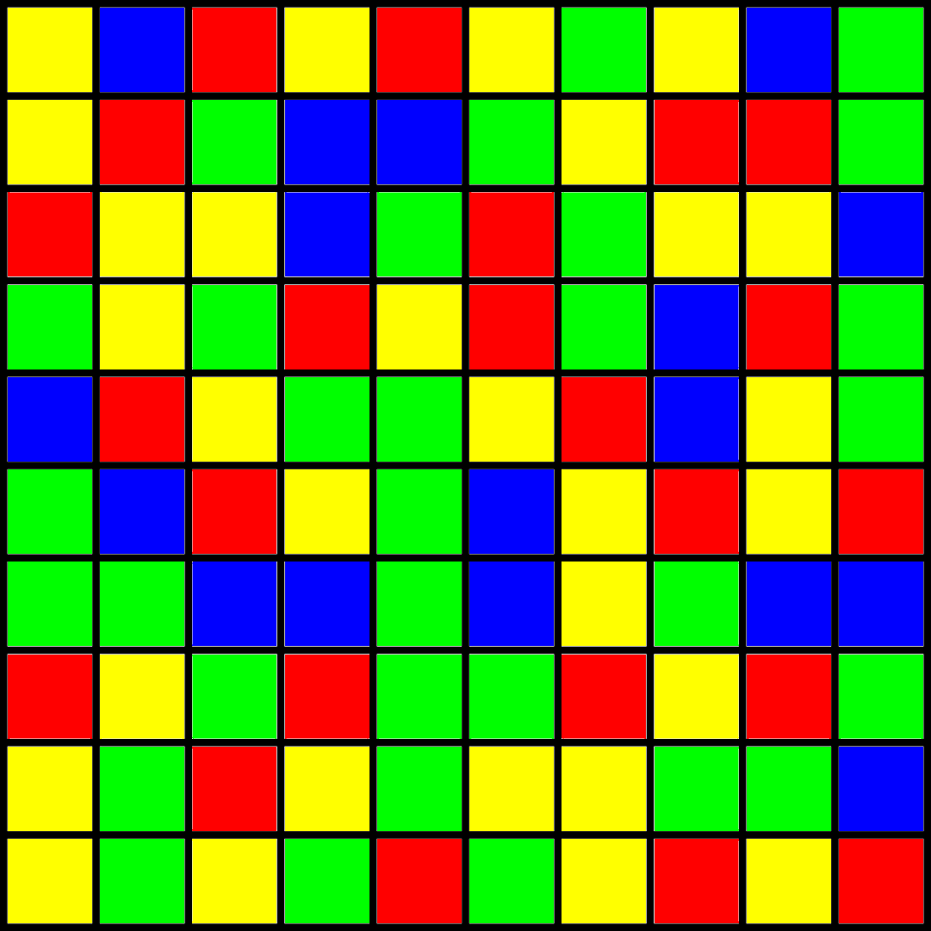
Spel
Meer als 3 naast elkaar, verwijder blokken en laat rest vallen.

Slide 20
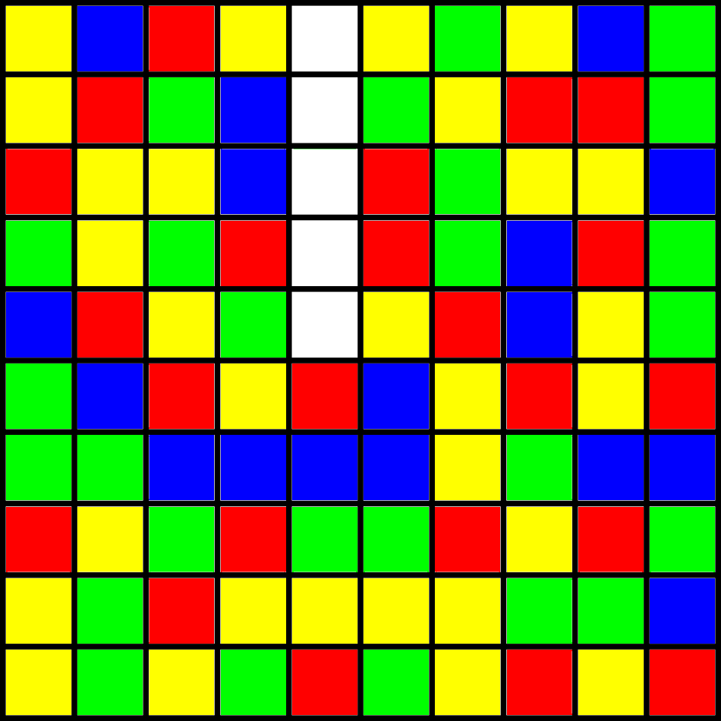
Spel
Meer als 3 naast elkaar, verwijder blokken en laat rest vallen.

Slide 21
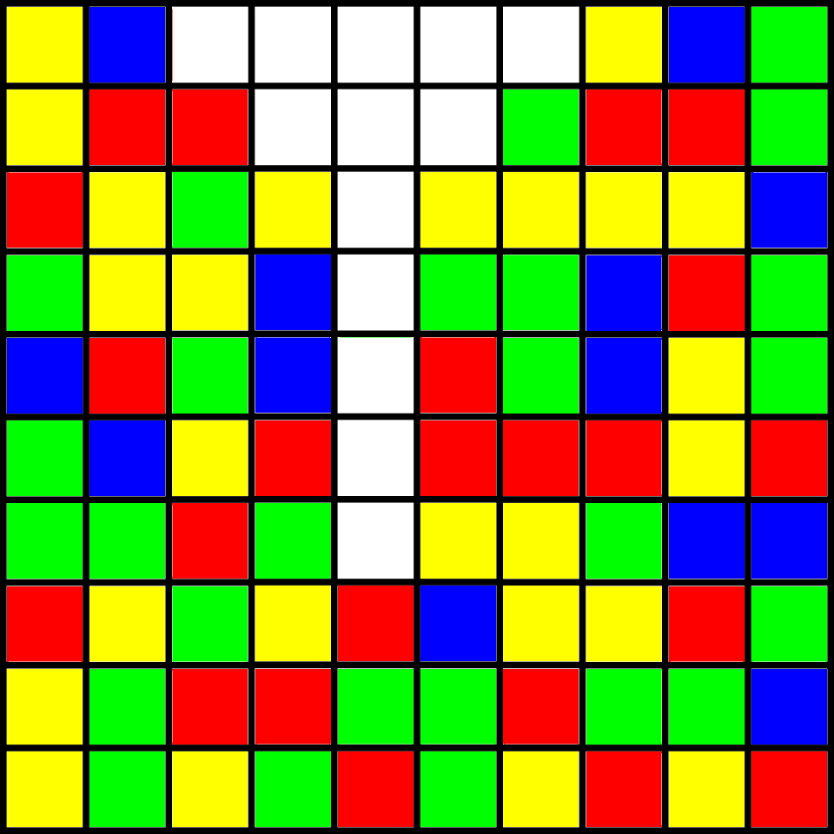
Spel
Meer als 3 naast elkaar, verwijder blokken en laat rest vallen.

Slide 22
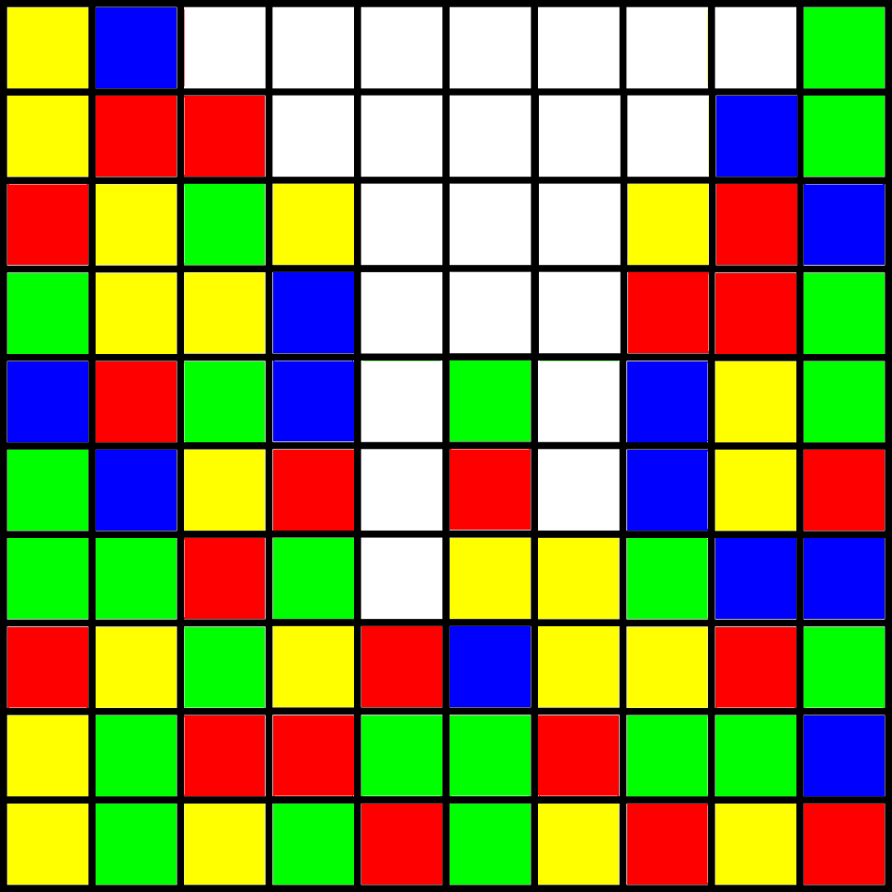
Spel
Einde beurt,
Score is 23.

Slide 23
Spel
3 strategiën
Uniform: kans dat we op blok(X,Y) drukken is uniform voor alle X en Y.
Kleuren ratio: kans dat we op blok(X,Y) drukken is uniform voor alle X en Y waar de kleur het minst voorkomt.
Mogelijke score: kans dat we op blok(X,Y) drukken is uniform voor alle X en Y waar het veranderen van blok(X,Y) een mogelijke score oplevert.

Slide 24
Kleuren ratio
Rood = 24
Groen = 30
Blauw = 17
Geel = 29
Er wordt uniform een blauwe blok gekozen om op te drukken.

Slide 25
Mogelijke score
48 blokken met een mogelijke score.
Er wordt uniform 1 blok gekozen uit de 48 mogelijke opties om op te drukken.

Slide 26
Spel

Slide 27
Resultaten
ProbLog2
Kleuren veranderen distributie

Slide 28
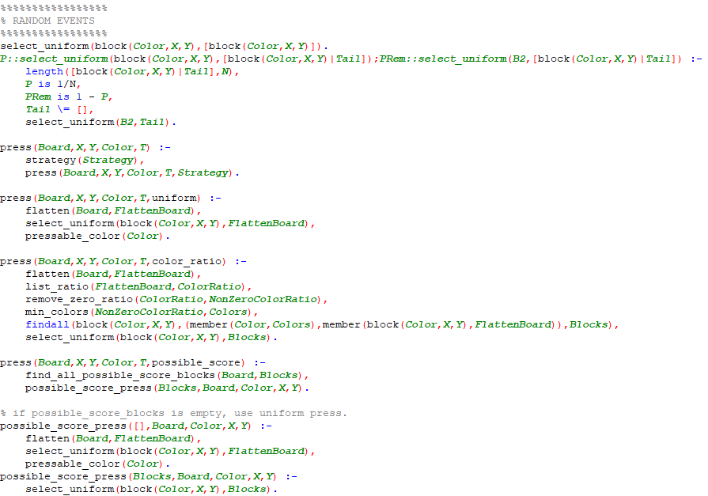
Resultaten
ProbLog2
Strategie, blok drukken distributie

Slide 29
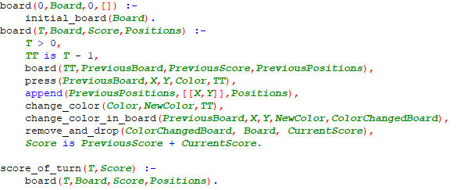
Resultaten
ProbLog2
Spel predicaten

Slide 30
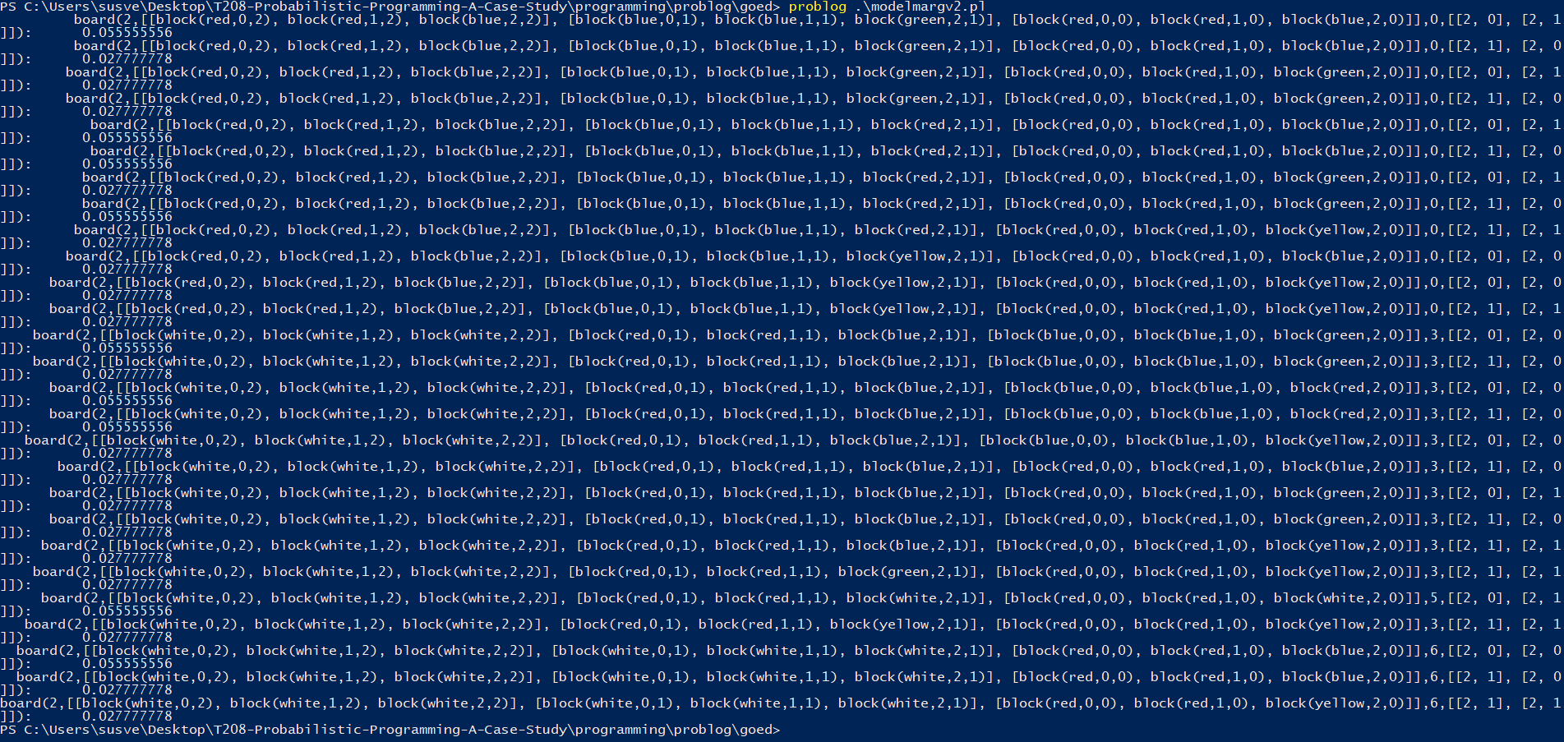
Resultaten

Slide 31
Resultaten
 | ProbLog2
Performantie | Onmogelijk voor 10x10 borden. Onmogelijk voor alle bord configuraties. Benaderende inferentie nodig.
Geheugengebruik | Pure functies. ?
Expressiviteit | ?
Uitbreidbaarheid | Uitstekend voor het veranderen van distributies.
Tools beschikbaar | Geen debugger, geen IDE, geen REPL. Gebruik van SWI-PL voor debuggen van predicaten. Mogelijkheid om python te gebruiken.
Moeilijkheidsgraad | Gebruiksvriendelijke installatie (python nodig). Elegante code (subjectief). Makkelijk (subjectief).
Programmeerparadigma | Logisch

Slide 32
Toekomst
Verdere evaluatie van ProbLog2.
Performantie; Geheugengebruik; expressiviteit,…
Implementatie van model in Anglican.
Evaluatie van Anglican.
Evaluatie Anglican ProbLog2.
Derde PPL implementeren en evalueren.

